Slide 1
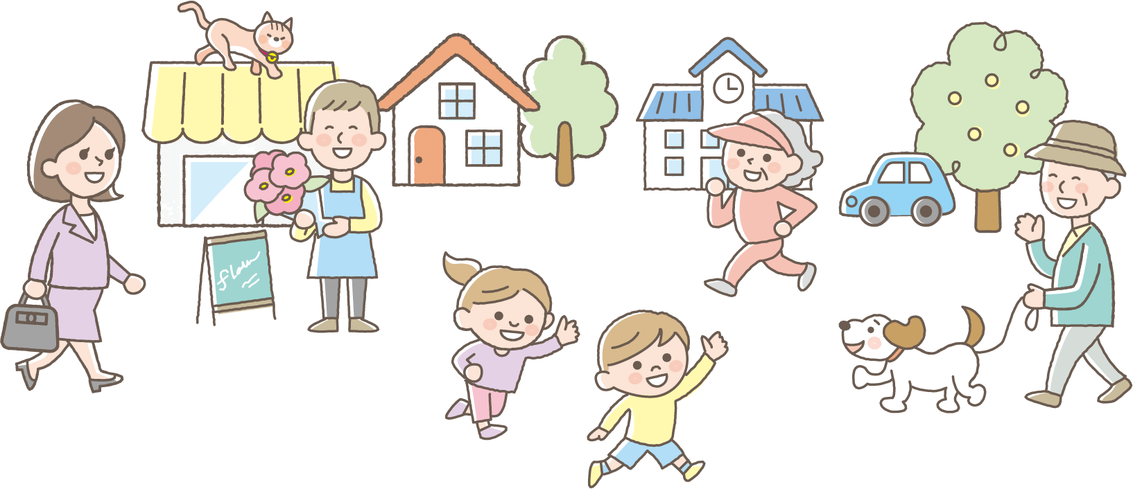
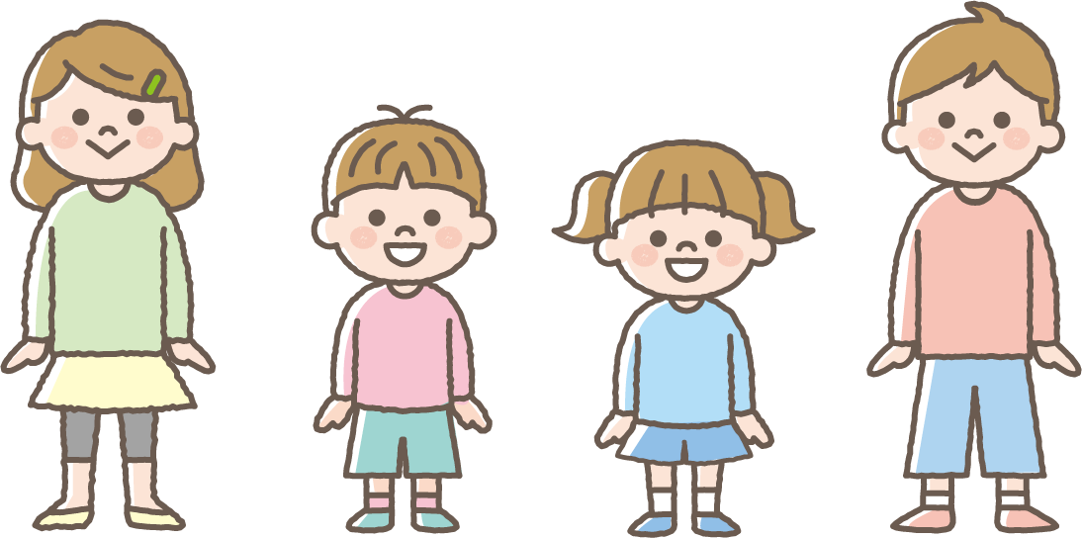
インドネシア語
10 Februari 2022
Pesan untuk Anak Berusia 5-11 Tahun dan Orang Tua/Walinya
Pemberitahuan Program Vaksinasi COVID-19
Biaya
Gratis
(ditanggung Pemerintah Jepang sepenuhnya)
Anak berusia 5 tahun ke atas
juga bisa mendapat vaksin COVID-19.
Bacalah penjelasan ini bersama keluarga dan diskusikan apakah akan divaksinasi atau tidak.
Bawalah Buku Petunjuk Kesehatan Ibu dan Anak pada tanggal vaksinasi.

Slide 2
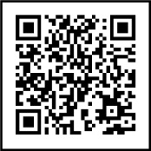
Untuk Orang Tua/Wali
Anak-anak berusia 5-11 tahun juga bisa mendapat vaksin COVID-19. Rasio anak dari keseluruhan kasus COVID-19 di Jepang makin meningkat.
Bacalah penjelasan ini dan diskusikan bersama anak Anda apakah ia akan divaksinasi atau tidak.
◎ Vaksin yang digunakan
Vaksin Pfizer untuk usia 5-11 tahun akan digunakan. Vaksin ini merupakan vaksin khusus anak^{(*)}. Biasanya, vaksin pertama dan kedua berjarak 3 minggu dengan total 2 dosis.
(*) Kandungan bahan aktifnya 1/3 dari dosis vaksin Pfizer untuk usia 12 tahun ke atas.
◎ Target vaksinasi
Anak berusia 5-11 tahun
Secara khusus, vaksinasi disarankan untuk anak-anak yang memiliki komorbid dengan risiko tinggi menjadi parah^{(*)}, seperti penyakit pernapasan kronis dan penyakit jantung bawaan. Konsultasikan dengan dokter keluarga, dll. sebelum vaksinasi.
(*) Japan Pediatric Society telah menerbitkan daftar penyakit dengan risiko tinggi menjadi parah akibat COVID-19. Japan Pediatric Society, “Informasi terkait COVID-19” (dalam bahasa Jepang)
Tautan: https://www.jpeds.or.jp/modules/activity/index.php?content_id=333
Efek Vaksin COVID-19
Q. Bagaimana vaksin COVID-19 bekerja?
A. Vaksinasi COVID-19 akan memperkecil kemungkinan timbulnya gejala meskipun anak Anda terkena COVID-19.
Setelah mendapat vaksin, tubuh akan mengembangkan mekanisme (kekebalan) untuk melawan COVID-19. Hal ini akan mengurangi munculnya gejala COVID-19 karena tubuh siap melawan virus begitu masuk ke dalam tubuh. Dilaporkan bahwa efikasi vaksin dalam mencegah timbulnya gejala 7 hari setelah dosis kedua pada anak usia 5-11 tahun mencapai 90,7%^{(*)}.
(*) Data sebelum varian Omicron ditemukan.
Sumber: Laporan Persetujuan Khusus
Keamanan Vaksin COVID-19
Q. Gejala apa yang mungkin muncul setelah anak mendapat vaksin COVID-19?
A. Nyeri pada area yang disuntik adalah gejala yang paling lazim muncul.
Gejala paling lazim yang muncul beberapa hari setelah divaksinasi adalah nyeri pada area yang disuntik, 74% pada dosis pertama dan 71% pada dosis kedua. Banyak yang merasa nyeri pada malam hari atau hari berikutnya setelah divaksinasi daripada sesaat setelah divaksinasi. Merasa lelah dan demam lebih sering muncul setelah dosis kedua daripada dosis pertama, dengan demam 38 °C atau lebih pada 2,5% dosis pertama dan 6,5% pada dosis kedua. Sebagian besar gejala setelah divaksinasi bersifat ringan atau sedang, dan dari informasi yang tersedia saat ini, tidak ditemukan masalah keamanan yang serius.
Gejala yang mungkin muncul setelah beberapa hari
Rasio timbulnya gejala
Gejala
50% atau lebih
10-50%
1-10%
Nyeri pada area yang disuntik, rasa lelah
Sakit kepala, kemerahan atau bengkak pada area yang disuntik, nyeri otot, kedinginan
Diare, demam, nyeri sendi, muntah
Sumber: Laporan Persetujuan Khusus
Q. Saya dengar remaja laki-laki lebih mungkin mengalami miokarditis setelah vaksinasi. Bagaimana dengan anak-anak?
A. Di Amerika Serikat, dilaporkan bahwa persentase miokarditis pada anak laki-laki berusia 5-11 tahun lebih rendah dibandingkan remaja laki-laki berusia 12-17 tahun.
Meskipun sangat jarang, di luar negeri dilaporkan timbulnya miokarditis ringan pada anak-anak.
Di Amerika Serikat, miokarditis setelah vaksinasi COVID-19 dilaporkan lebih rendah pada anak laki-laki berusia 5-11 tahun dibandingkan remaja laki-laki berusia 12-15 tahun atau 16-17 tahun.
Jika anak Anda mengalami nyeri dada, jantung berdebar, sesak napas, bengkak, atau gejala lain selama sekitar 4 hari setelah vaksinasi, segera periksakan anak Anda di fasilitas kesehatan dan beri tahukan bahwa anak Anda telah mendapat vaksin.
Perhatikan bahwa jika anak Anda didiagnosis miokarditis, pada umumnya ia perlu dirawat inap. Namun, kebanyakan kasus sembuh dengan sendirinya dengan cara beristirahat.
Sumber: Pertemuan Advisory Committee on Immunization Practices (ACIP), 5 Januari 2022

Slide 3
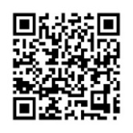
Untuk Orang Tua/Wali
Untuk mendapat vaksin COVID-19
◎ Persetujuan dan kehadiran orang tua/wali diperlukan untuk vaksinasi anak.
Orang tua/wali diminta untuk membuat keputusan apakah anak akan divaksinasi atau tidak setelah mendapat pengetahuan yang benar tentang efeknya dalam mencegah penyakit menular dan risiko efek sampingnya. Vaksinasi tidak akan diberikan tanpa persetujuan orang tua/wali.
Dilarang memaksa orang lain untuk divaksinasi atau memperlakukan orang yang belum divaksinasi secara diskriminatif.
◎ Jika memungkinkan, bawalah Buku Petunjuk Kesehatan Ibu dan Anak pada tanggal vaksinasi.
Riwayat vaksinasi anak dicatat dalam Buku Petunjuk Kesehatan Ibu dan Anak. Jika memungkinkan, bawalah buku tersebut pada tanggal vaksinasi.
Jangan lupa membawa berkas dokumen dalam amplop yang berisi pemberitahuan ini, serta dokumen identitas anak Anda (kartu My Number, kartu asuransi kesehatan, dll.).
◎ Konsultasikan dengan dokter keluarga. jika Anda memiliki pertanyaan atau kekhawatiran tentang vaksin.
Konsultasikan dengan dokter keluarga, dll. mengenai interval antara vaksin COVID-19 dan vaksin lainnya. Pada prinsipnya, vaksin lain tidak boleh diberikan pada waktu yang sama atau 2 minggu sebelum dan sesudah pemberian suatu vaksin. Untuk pertanyaan atau kekhawatiran tentang vaksin, misalnya jika anak Anda memiliki komorbid, konsultasikan dengan dokter keluarga.
Konsultasi dan Informasi Lainnya
◎ Konsultasi tentang vaksin COVID-19
Jika ada masalah dengan tubuh setelah divaksinasi
Fasilitas kesehatan tempat vaksinasi, dokter keluarga, atau unit konsultasi pemerintah daerah dan prefektur
Kontak untuk program vaksinasi secara umum
Unit konsultasi pemerintah daerah
◎ Tentang Sistem Bantuan untuk Gangguan Kesehatan Akibat Vaksinasi
Vaksinasi dapat menyebabkan gangguan kesehatan, yakni sakit atau cacat. Meskipun ini sangat jarang, risikonya tidak dapat dihilangkan, dan sistem bantuan telah ditetapkan untuk alasan ini.
Apabila anak Anda mengalami gangguan kesehatan akibat vaksin COVID-19, bantuan (untuk biaya pengobatan, dana pensiun disabilitas, dll.) juga tersedia berdasarkan Undang-Undang Vaksinasi^{(*)}. Silakan berkonsultasi dengan pemerintah daerah tempat tinggal Anda mengenai prosedur yang diperlukan untuk pengajuan sistem bantuan ini.
(*) Dalam hal Menteri Kesehatan, Tenaga Kerja dan Kesejahteraan mengakui bahwa suatu gangguan kesehatan disebabkan oleh vaksinasi, bantuan akan diberikan melalui pemerintah daerah. Badan Sertifikasi Penyakit dan Disabilitas, badan pemerintah yang beranggotakan pakar di bidang vaksinasi, penyakit menular, perawatan medis, dan hukum, akan melakukan pemeriksaan untuk menentukan hubungan kausalitasnya.
Sebagian warga telah divaksinasi, sementara yang lain belum. Setelah divaksinasi, anak Anda diminta untuk terus menerapkan protokol kesehatan, seperti mencuci tangan dengan sabun, mendisinfeksi tangan dengan hand sanitizer, dan mengenakan masker, seperti selama ini.
Tempat ramai
Kontak dekat
Ruang tertutup
Mengenakan masker
Mencuci tangan dengan sabun
Mendisinfeksi tangan dengan hand sanitizer
Untuk informasi lebih lanjut mengenai efikasi dan keamanan vaksin COVID-19 untuk anak, silakan akses situs web Kementerian Kesehatan, Ketenagakerjaan, dan Kesejahteraan (MHLW).
MHLW covid vaksin Cari
Jika Anda tidak dapat mengakses situs web tersebut, silakan berkonsultasi dengan pemerintah daerah setempat Anda.

Slide 4
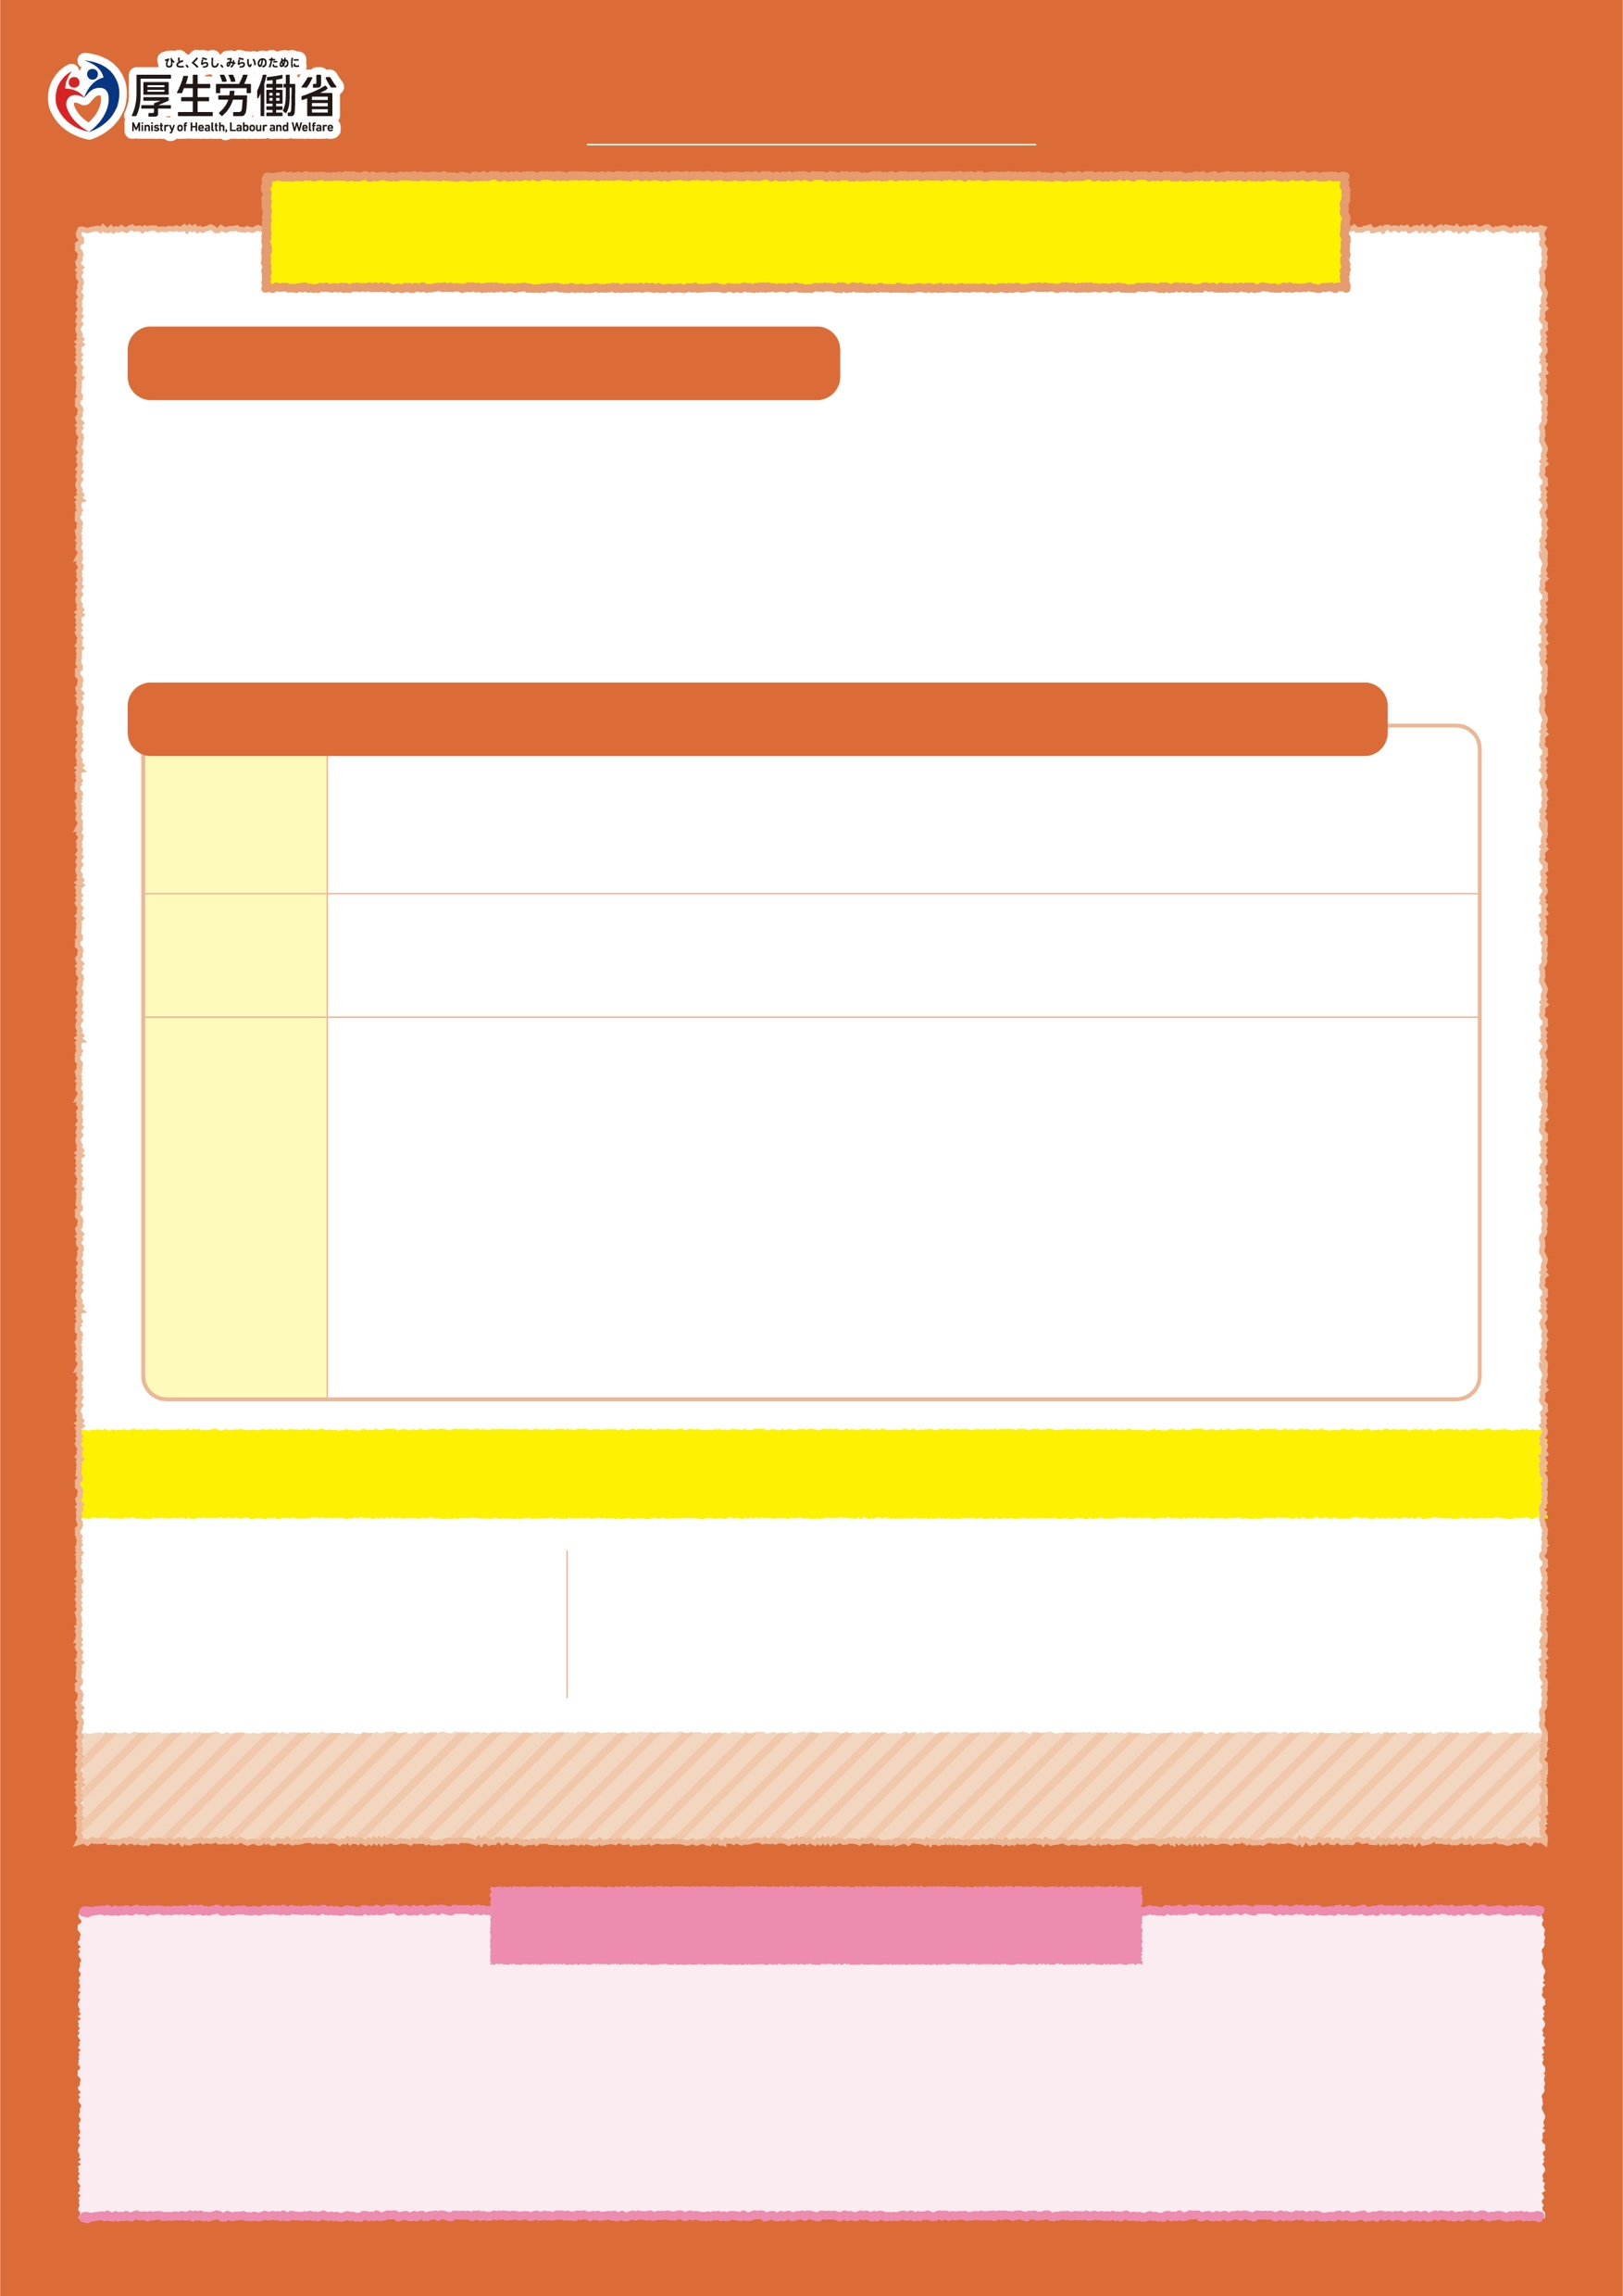
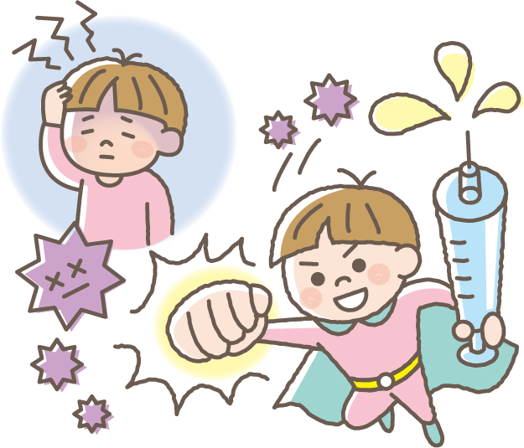
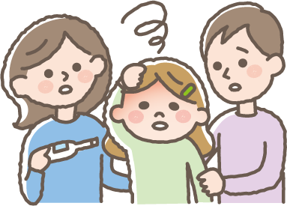
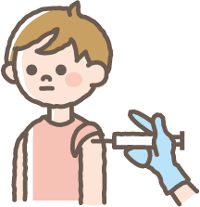
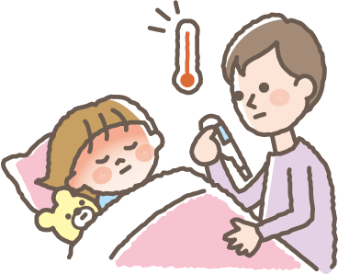
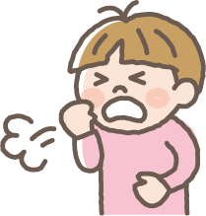
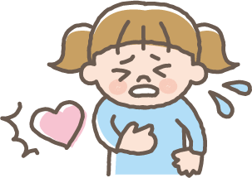
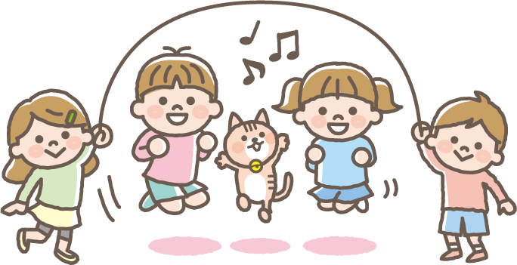
10 Februari 2022
Pesan untuk Anak Berusia 5-11 Tahun
Pemberitahuan Program Vaksinasi COVID-19
Alasan perlunya vaksinasi COVID-19
Ketika virus COVID-19 masuk ke dalam tubuh dan memperbanyak diri,
kamu bisa mengalami demam, lesu, batuk, sesak napas, sakit kepala, perubahan sensasi rasa, dan tidak enak badan.
Vaksin mempersiapkan tubuh untuk melawan virus COVID-19 agar kamu tidak mudah sakit meskipun virus masuk ke dalam tubuh.
Hal-hal yang harus diperhatikan sebelum vaksinasi COVID-19
Sebelum divaksinasi
Kalau kamu mengalami demam 37,5 °C atau lebih atau merasa tidak enak badan, kamu tidak bisa divaksinasi. Sampaikan kondisimu kepada keluarga.
Ketika divaksinasi
Vaksin akan disuntikkan di dekat bahu.
Kenakan pakaian yang bagian bahunya bisa segera dibuka.
◎ Setelah divaksinasi, duduk minimal selama 15 menit untuk melihat situasi
(atau 30 menit, tergantung petunjuk).
◎ Pada tanggal vaksinasi, kamu bisa berkegiatan seperti biasa, termasuk mandi berendam. Tapi, jangan melakukan aktivitas fisik yang berat.
◎ Gejala-gejala di bawah ini mungkin timbul setelah vaksinasi, tetapi akan membaik dengan sendirinya dalam 2-3 hari.
Setelah divaksinasi
◯ Demam ◯ Tidak enak badan
◯ Lesu ◯ Sakit perut
◯ Sakit kepala
◯ Kedinginan
Kalau kamu mengalami gejala ini, sampaikan kepada keluarga atau orang dewasa lainnya.
● Segera setelah vaksinasi
● Pada tanggal vaksinasi atau 4 hari setelah itu
◯ Gatal di tubuh
◯ Batuk
◯ Demam ◯ Sakit kepala ◯ Nyeri dada ◯ Sesak napas
◯ Lesu ◯ Kedinginan ◯ Dada berdebar-debar
Dapatkan dosis kedua 3 minggu setelah vaksinasi ini.
Hal-hal penting yang harus dipatuhi
Ada orang yang telah divaksinasi lebih awal, dan ada juga orang yang punya alasan untuk tidak divaksinasi. Jangan menjelek-jelekkan atau mengusik orang lain karena mereka sudah atau belum divaksinasi.

